Slide 1

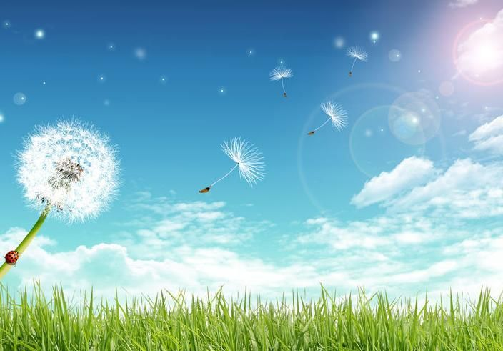

8 蒲公英

Slide 2

学习目标
1、读懂课文内容，明白课文要告诉我们的道理。
2、有感情地朗读课文，复述课文。

Slide 3
自学指导（一 ）
自由朗读课文第一自然段，边读边思考：
(1）“小降落伞”指的是什么？
（2）你觉得那洁白的小绒球长得怎么样？
（3分钟后 ，展示自学成果）

Slide 4
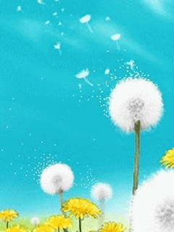

蒲公英的花瓣落了，花托上长出了洁白的绒球。一阵阵风吹过，那可爱的绒球就变成了几十个小降落伞，在蓝天白云下随风飘荡。

Slide 5
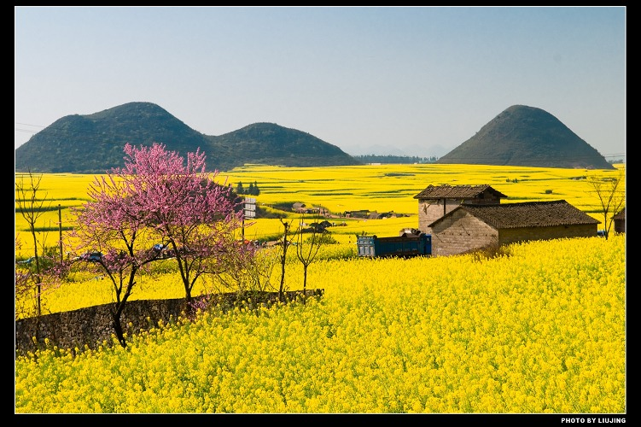
一阵阵风吹来，那可爱的绒球就变成了几十个小降落伞，在蓝天白云下随风飘荡
把蒲公英的种子比作小降落伞

Slide 6
自学指导（二）
小组合作读课文二至四自然段：（1）用（——）画出太阳公公说的话，你从中明白了什么？（2）听了太阳公公的话，蒲公英们是怎么做的，结果如何？进行完成下表。
（3）你读后有什么感受？6分钟后，展示自学成果。
蒲公英选择的地点 | 所选地点的特征 | 原因 | 结果

Slide 7
蒲公英选择的地点 | 所选地点的特征 | 原因 | 结果
沙漠
银光闪闪
可以得到财富
干死
湖泊
波光粼粼
可以得到欢乐
淹死
泥土
黑黝黝
可以生长
茁壮成长

Slide 8


太阳公公是怎样对他们说的?
太阳公公看见了,亲切地嘱咐他们：“孩子们，别落在表面上金光闪闪的地方，那是沙漠。也不要被银花朵朵所迷惑，那是湖泊。只有黑黝黝的泥土，才是你们生根长叶的地方。”
亲切地嘱咐

Slide 9
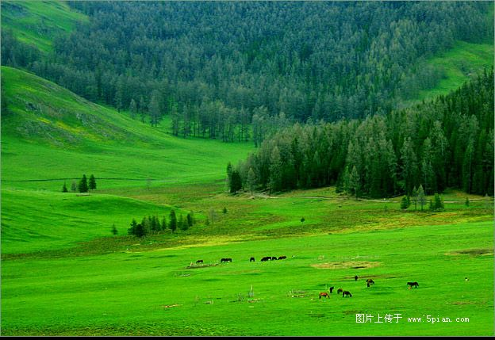

Slide 10
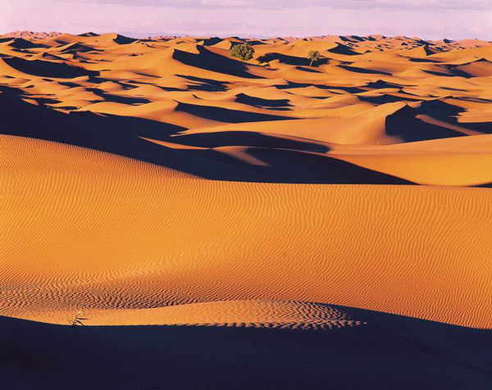

Slide 11
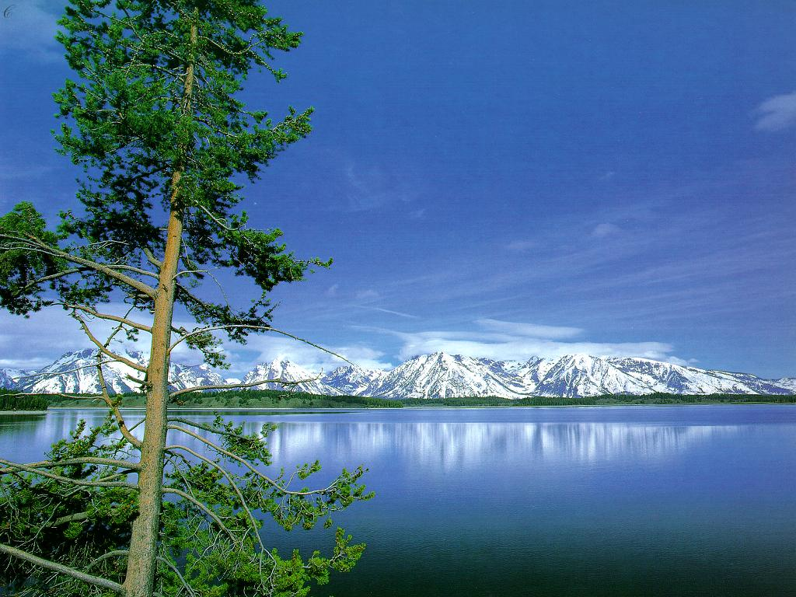

Slide 12

想一想
太阳公公告诉蒲公英什么地方不能去?
什么地方能去?

Slide 13
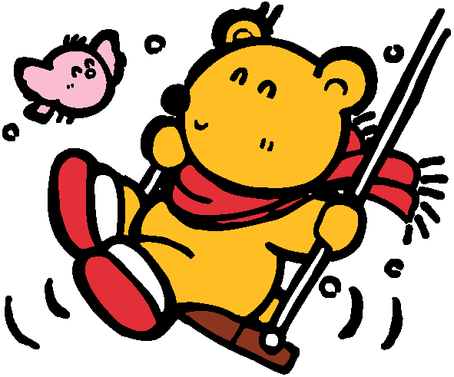
填一填
沙漠和湖泊
不能去________________，
能去________________。
泥土

Slide 14
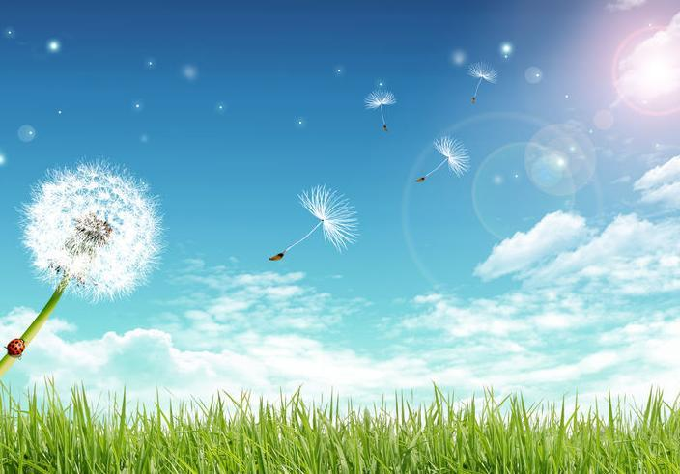
小降落伞 答道：“放
心吧，太阳公公 我们
到泥土中去生长 ”
大声
！
一定
！

Slide 15
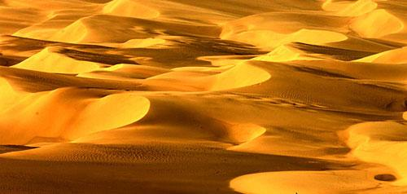
一颗种子望了望下面的大地说：“这
黑黑的泥土有什么意思 瞧，那金光闪
闪的地方一定有数不尽的宝贝。到那儿
去，我 变成百万富翁。”
！
准会

Slide 16
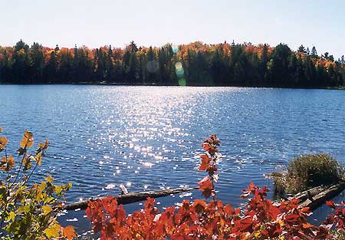
另一颗种子落在湖泊里，他
地说:“这波光粼粼的湖面， 能给
我带来欢乐 ”
得意
一定
！

Slide 17

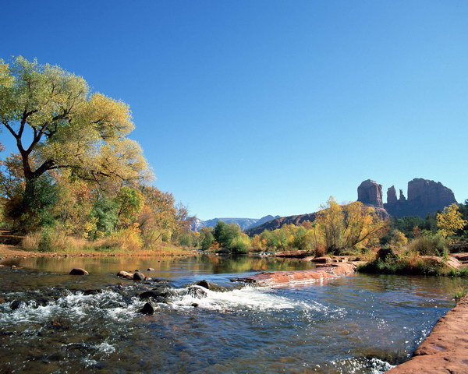
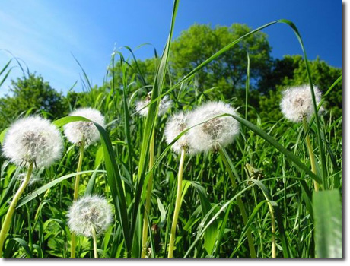
第二年的春天，
落在沙漠里的蒲公英种子早已干死；
落在湖泊里的种子早已淹死；
只有落在泥土里的种子茁壮成长起来，他们在金灿灿的阳光下竞相开放，把大地装点得更加美丽。

Slide 18

我收获，我成长
学习了《蒲公英》一课，我懂得了 的道理
做任何事都必须实事求是、脚踏实地，不要被表面现象所迷惑

Slide 19
学了《蒲公英》我知道了，蒲公英是靠（ ）传播种子的。

Slide 20
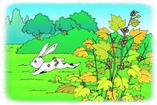

学了《蒲公英》我知道了，蒲公英是靠（ 风 ）传播种子的。
我还知道其他植物传播种子的方式：
苍耳
苍耳-----钩在动物的皮毛和人的衣服上，被带到远处去。
，椰子成熟以后，椰果落到海里便随海水漂到远方,漂到哪里就是哪里就是它的家。

Slide 21

作业：
当又一个秋天到来，蒲公
英种子成熟了，他们又要带
着一个个小降落伞飞翔、旅
行、安家。这时，蒲公英妈
妈会怎么嘱咐孩子们呢？

